Slide 1
ΟΛΛΑΝΔΙΑ
ΣΗΜΑΙΑ
ΕΘΝΟΣΗΜΟ

Slide 2
ΚΑΠΟΙΑ ΒΑΣΙΚΑ ΣΤΟΙΧΕΙΑ ΤΗΣ ΟΛΛΑΝΔΙΑΣ
H Ολλανδία είναι το ευρωπαϊκό τμήμα του Βασιλείου των Κάτω Χωρών . Είναι μια μικρή, πυκνοκατοικημένη χώρα που βρίσκεται στη Δυτική Ευρώπη, με τρεις νησιωτικές περιοχές στην Καραϊβική.
Η ευρέως διαδεδομένη ονομασία (Ολλανδία) προέκυψε από την περιοχή της Ολλανδίας, στην οποία εμπεριέχονται δύο μόνο από τις δώδεκα επαρχίες του κράτους των Κάτω Χωρών. Η χώρα περιβάλλεται από τη Βόρεια Θάλασσα, το Βέλγιο και τη Γερμανία.
Η πρωτεύουσα της είναι το Άμστερνταμ

Slide 3
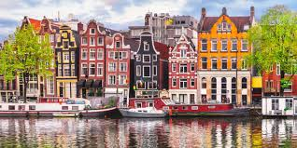
ΓΕΩΓΡΑΦΙΚΑ ΣΤΟΙΧΕΙΑ
Η Ολλανδία έχει έκταση 33.491 τ.χλμ. ξηράς και, αν ληφθεί υπ' όψιν και το 20% της θαλάσσιας έκτασης συνολική επιφάνεια: 41.526 τ.χλμ. Η μισή χώρα βρίσκεται λιγότερο από ένα μέτρο πάνω από την επιφάνεια της θάλασσας, ενώ το 1/4 κάτω από το επίπεδο της θάλασσας. Το ψηλότερο σημείο της χώρας είναι το Φάαλσερμπερχ στα νότια της χώρας, στα σύνορα με το Βέλγιο και τη Γερμανία και έχει υψόμετρο μόλις 321 μέτρα. Το χαμηλότερο σημείο της χώρας βρίσκεται στο δήμο Νίουερκερκ αν ντεν Άισελ και βρίσκεται 6,76 μέτρα κάτω από την επιφάνεια της θάλασσας, αποτελώντας έτσι το χαμηλότερο σημείο της Ευρώπης. Το τοπίο είναι γενικά πιο λοφώδες στα ανατολικά και νότια της χώρας.

Slide 4
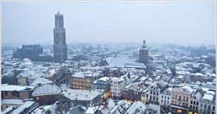
ΚΛΙΜΑ
Το κλίμα είναι ωκεάνιο με δυτικούς ανέμους ως επί το πλείστον. Οι βροχές είναι άφθονες όλο τον χρόνο (εκτός του χειμώνα), ενώ οι θερμοκρασίες είναι σχετικά ήπιες το χειμώνα και δροσερές το καλοκαίρι. Χιονοπτώσεις συμβαίνουν κυρίως από τις αρχές Δεκεμβρίου έως και τα τέλη Φεβρουαρίου. Βροχές έχει όλο τον υπόλοιπο χρόνο και κυρίως τους καλοκαιρινούς μήνες. Οι θερμοκρασίες κυμαίνονται από -1,-2 έως 4-5 βαθμούς το χειμώνα και από 11-12 έως 20-22 βαθμούς το καλοκαίρι. Οι διαφορές θερμοκρασίας τόσο κατά το καλοκαίρι όσο και κατά και χειμώνα είναι σχετικά μικρές, και αυτό συμβαίνει διότι το χειμώνα ένα θερμό ρεύμα, το οποίο έρχεται κάθε χρόνο από τον κόλπο του Μεξικού, επηρεάζει τη θερμοκρασία της θάλασσας, με αποτέλεσμα να μην παγώνει σχεδόν ποτέ. Εάν δεν συνέβαινε αυτό, υπολογίζεται πως το Άμστερνταμ το χειμώνα θα είχε μέση θερμοκρασία γύρω στους -10 βαθμούς Κελσίου.

Slide 5
ΤΕΧΝΕΣ ΚΑΙ ΠΟΛΙΤΙΣΜΟΣ
Η Ολλανδία είναι γνωστή παγκοσμίως για τους ζωγράφους της και τους εν γένει εικαστικούς καλλιτέχνες. Ο οικονομικός πλούτος του 17ου αιώνα γέννησε μια πλειάδα αριστουργηματικών καλλιτεχνών, όπως τον Ρέμπραντ και τον Γιοχάνες Βερμέερ, ενώ η νεότερη εποχή συνδέθηκε με τα ηχηρά ονόματα του Βίνσεντ βαν Γκογκ και του Πητ Μοντριάν. Τα έργα του χαράκτη Μαουρίτς Κορνέλις Έσερ αφήνουν ακόμη και σήμερα τα αποτυπώματά τους στα έργα άλλων καλλιτεχνών.
Από τον κόσμο των γραμμάτων, τα ονόματα Έρασμος και Σπινόζα κατέχουν μια θέση στην παγκόσμια ιστορία, αμφότεροι φιλόσοφοι με έδρα την Ολλανδία. Μεγάλης αξίας είναι και το έργο του Καρτέσιου, που πραγματοποιήθηκε ως επί το πλείστον στην Ολλανδία, όπως επίσης και η εφεύρεση του εκκρεμούς ρολογιού από τον Κρίστιαν Χόυχενς.

Slide 6
ΚΑΠΟΙΑ ΚΛΑΣΙΚΑ ΠΟΙΑΤΑ
Hollandse nieuwe haring
Πρόκειται για ένα πιάτο με παστή ρέγγα, που σερβίρεται με ψιλοκομμένα κρεμμύδια και μια φέτα ψωμί. Η ρέγγα καθαρίζεται μόλις ψαρεύεται και μετά ωριμάζει μέσα σε άλμη. Οι ψαρόβαρκες βάζουν την ολλανδική σημαία όταν πιάσουν την πρώτη ρέγγα του χρόνου. Για να φάτε τη ρέγγα όπως οι Ολλανδοί, κρατήστε το ψάρι από την ουρά, ρίξτε το κεφάλι σας πίσω με το στόμα προς τα πάνω, ανοίξτε καλά το στόμα και κάντε το ψάρι μια μπουκιά. Αν το προτιμάτε σε σάντουιτς, τότε ζητήστε ένα broodje haring.

Slide 7
ΚΑΠΟΙΑ ΚΛΑΣΙΚΑ ΠΟΙΑΤΑ
Pannenkoeken
Νόστιμα pancakes, άλλοτε αλμυρά κι άλλοτε γλυκά. Στην αλμυρή εκδοχή τους θα τα συναντήσετε μαζί με bacon, τυρί, καπνιστό σολομό και κρέμα γάλακτος, ενώ στη γλυκιά εκδοχή του, σερβίρεται μαζί με μήλα, σταφίδες, σοκολάτα, stroop (ένα πολύ γλυκό ολλανδικό σιρόπι) ή ζάχαρη. Είναι αρκετά πιο λεπτά από τα κλασικά αμερικάνικα pancakes και πολύ πιο μεγάλα, μοιάζουν δηλαδή αρκετά και με τις κρέπες. Στην Ολλανδία τα προτιμούν για πρωινό, μεσημεριανό, ακόμα και βραδινό και συνήθως, τρώγονται σαν ρολό με το χέρι.

Slide 8
ΚΑΠΟΙΑ ΚΛΑΣΙΚΑ ΠΟΙΑΤΑ
Erwtensoep
Είναι μια σούπα με αρακά, αρκετά παχύρρευστη, με πολλά λαχανικά, όπως σέλερι, κρεμμύδια, πατάτες και διαφορετικά είδη χοιρινού και καπνιστό λουκάνικο, το οποίο προστίθεται λίγο πριν το σερβίρισμα. Συνήθως συνοδεύεται από roggebrood, ένα ψωμί σίκαλης, μαζί με καπνιστό bacon katenspek, τυρί και βούτυρο. Παραδοσιακά τρώγεται την Πρωτοχρονιά, αλλά είναι και ιδανικό πιάτο για μια παγωμένη νύχτα.

Slide 9
ΚΑΠΟΙΑ ΚΛΑΣΙΚΑ ΠΟΙΑΤΑ
Appeltaart
Η μηλόπιτα είναι αγαπημένο ολλανδικό έδεσμα εδώ και πολλά χρόνια. Η διαφορά από τις κλασικές μηλόπιτες είναι ότι αυτή είναι σκεπαστή, με λωρίδες ζύμης. Η γέμισή της είναι από κομμάτια μήλου, μαζί με ζάχαρη, κανέλα και λεμόνι. Σερβίρεται ζεστή μαζί με σαντιγί κι ένα ζεστό φλιτζάνι καφέ.

Slide 10
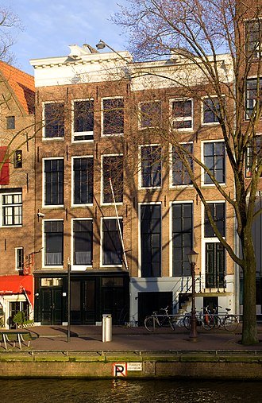
ΤΟ ΜΟΥΣΕΙΟ ΤΗΣ ΑΝΝΑ ΦΡΑΝΚ
Το Μουσείο της Άννας Φρανκ βρίσκεται στο υδάτινο κανάλι "Πρίνσενχραχτ" ("Prinsengracht") του Άμστερνταμ. Αποτελεί ένα βιογραφικό μουσείο, πάνω στη ζωή της Άννας Φρανκ, ενός μικρού κοριτσιού εβραϊκής καταγωγής, που έμεινε γνωστή μετά τον θάνατό της από το ημερολόγιό της, που διασώθηκε με τον τίτλο "Το ημερολόγιο της Άννας Φρανκ". Η ίδια, την περίοδο της γερμανικής κατοχής και των ναζιστικών διώξεων των Εβραίων κατοίκων της Ολλανδίας, κρυβόταν μαζί με την οικογένειά της και άλλους Εβραίους κατοίκους σε κρυμμένο χώρο της οικίας της, για περίπου δύο χρόνια και ένα μήνα, μέχρι την ανακάλυψη των καταφευγόντων και την αποστολή τους στα ναζιστικά στρατόπεδα συγκέντρωσης.
Το μουσείο ιδρύθηκε το 1960 μετά την αποδέσμευση μιας κρατικής χρηματοδότησης και τρία χρόνια μετά την δημιουργία επιτροπής κατοίκων ενάντια στα σχέδια καταστροφής του κτιρίου από μια κατασκευαστική εταιρία, που σκόπευε να χτίσει στο οικοδομικό τετράγωνο. Στους χώρους του μουσείου, εκτός της βιογραφικής έκθεσης με την ζωή της οικογένειας της Άννας Φρανκ και της εμπόλεμης περιόδου που έζησε, λειτουργεί εκθεσιακός χώρος όπου επισημαίνονται οι μορφές διώξεων και διακρίσεων που συναντώνται στην κοινωνία. Κάθε χρόνο, το μουσείο δέχεται πάνω από ένα εκατομμύριο επισκέπτες. Στην επέτειο των 50 χρόνων από την πρώτη λειτουργία του μουσείου, εκτέθηκαν πρωτότυπες σελίδες του ημερολογίου της και δόθηκε η δυνατότητα εικονικής περιήγησης στην ιστοσελίδα του μουσείου

Slide 11
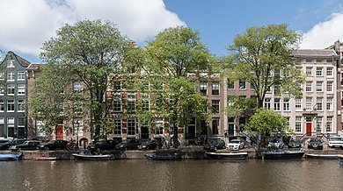
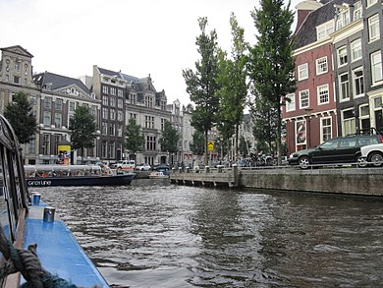
CANALS AREA
Το Άμστερνταμ , πρωτεύουσα των Κάτω Χωρών , έχει περισσότερα από 100 χιλιόμετρα (62 mi) grachten ( κανάλια ), περίπου 90 νησιά και 1.500 γέφυρες . Τα τρία κύρια κανάλια (Herengracht, Prinsengracht και Keizersgracht), που σκάβονταν τον 17ο αιώνα κατά τη διάρκεια της Ολλανδικής Χρυσής Εποχής , σχηματίζουν ομόκεντρες ζώνες γύρω από την πόλη, γνωστές ως Grachtengordel . Δίπλα στα κύρια κανάλια υπάρχουν 1550 μνημειώδη κτίρια

Slide 12
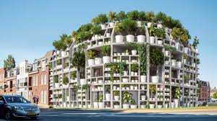
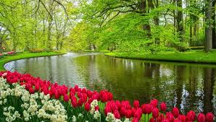
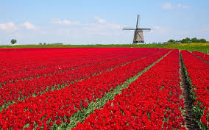
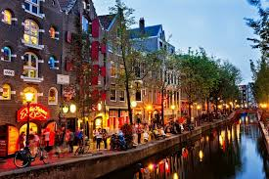
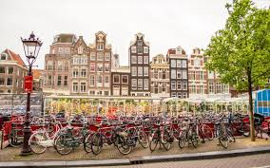
ΚΑΠΟΙΕΣ ΕΙΚΟΝΕΣ ΓΙΑ ΤΟ ΤΕΛΟΣ

Slide 13
ΠΗΓΕΣ
https://el.wikipedia.org/wiki/%CE%9F%CE%BB%CE%BB%CE%B1%CE%BD%CE%B4%CE%AF%CE%B1
https://www.clickatlife.gr/geusi/story/32864
Οι εικόνες είναι από Google

Slide 14
ΟΛΛΑΝΔΙΑ
ΓΙΑΝΝΟΠΟΥΛΟΥ ΕΛΕΝΑ Β’1
1^{ο} ΓΥΜΝΑΣΙΟ ΑΡΓΟΥΣ
2020-2021

